Slide 1
TEORIA DE CONTROLADOR LÓGICO PROGRAMÁVEL
Programação Instruction List (IL) – 1.a Parte
Prof. Dr. Cesar da Costa
E-mail: ccosta@ifsp.edu.br
Site: www.professorcesarcosta.com.br

Slide 2
Lógica de Programação - Fluxograma
Fluxograma é uma ferramenta utilizada para representar graficamente o algoritmo, isto é, a sequência lógica e coerente do fluxo de dados. Composta por desenhos geométricos simples conhecidos como diagrama de bloco.

Slide 3
Lógica de Programação - Fluxograma
Diagrama de Blocos
Ferramenta utilizada para representar o método do fluxograma, isto é, o que significa cada símbolo geométrico utilizado no fluxo, sua função, sempre desenvolvida no nível de detalhe necessário.

Slide 4
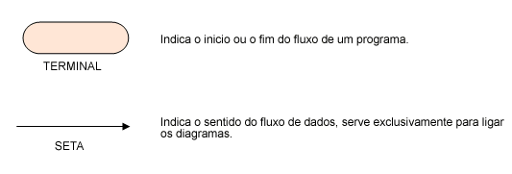
Lógica de Programação - Fluxograma
Simbologia

Slide 5
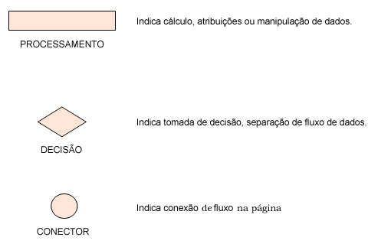
Lógica de Programação - Fluxograma
Simbologia

Slide 6
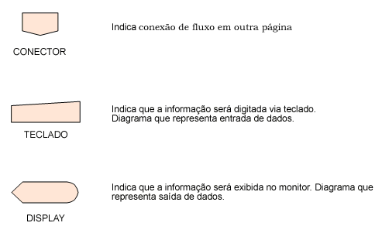
Lógica de Programação - Fluxograma
Simbologia

Slide 7
Lógica de Programação - Fluxograma
1. Exemplo de fluxograma
No Algoritmo simples teríamos:
1- Pegar o saco de lixo;
2- Juntar o lixo com a vassoura;
3- Coletar com a pazinha;
4- Encher o saco de lixo;
5- Amarrar a boca do saco de lixo;
6- Levar o saco para fora;

Slide 8
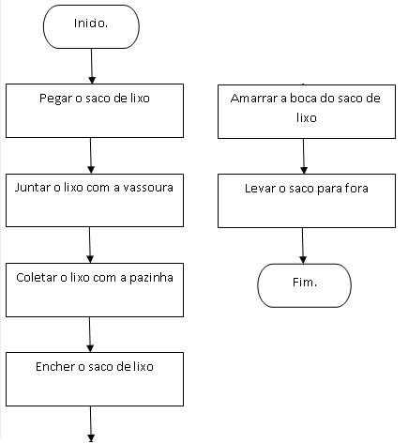
1
1

Slide 9
Lógica de Programação - Fluxograma
Exercício 1:
Desenvolva um fluxograma correspondente a troca de um pneu em uma estrada.

Slide 10
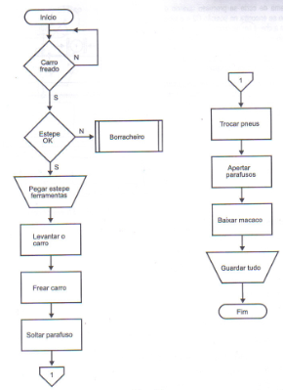
Solução:

Slide 11
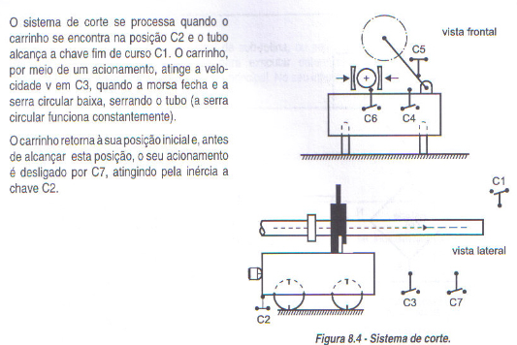
Exercício 2:
Desenvolver o fluxograma para
a automação do processo.

Slide 12
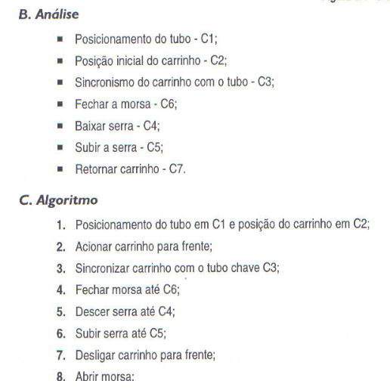

Slide 13
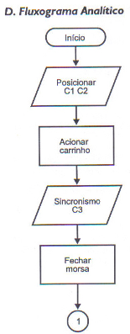
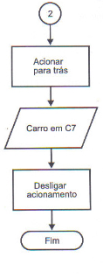
2

Slide 14
Atividade 3:
1) O desenho a seguir representa uma instalação para carga e descarga de vagões, que deverá ser automatizada. O cliente enviou as especificações do projeto, que são apresentadas a seguir. Elabore um fluxograma functional.
A chave S1 liga o sistema, a chave S2 desliga o sistema e H1 indica o sistema ligado;
Quando o vagão está posicionado o sensor S3 é atuado;
Quando o vagão é posicionado, ele é travado por Y2;
Após o vagão ser travado, a esteira (motor M1) é ligada e inicia o ciclo de enchimento do vagão;
A válvula YA abre o silo;
O pressostato P por meio do sensor S4, quando é atuado, indica que o vagão está cheio;
Então, fecha a válvula Yb, fechando o silo;
Espera 10 segundos;
Destrava o vagão, liberando Y2;
Supervisiona o sensor S3 por 20 segundos, se ele não for acionado, ultimo vagão, desliga a esteira Motor M1.

Slide 15
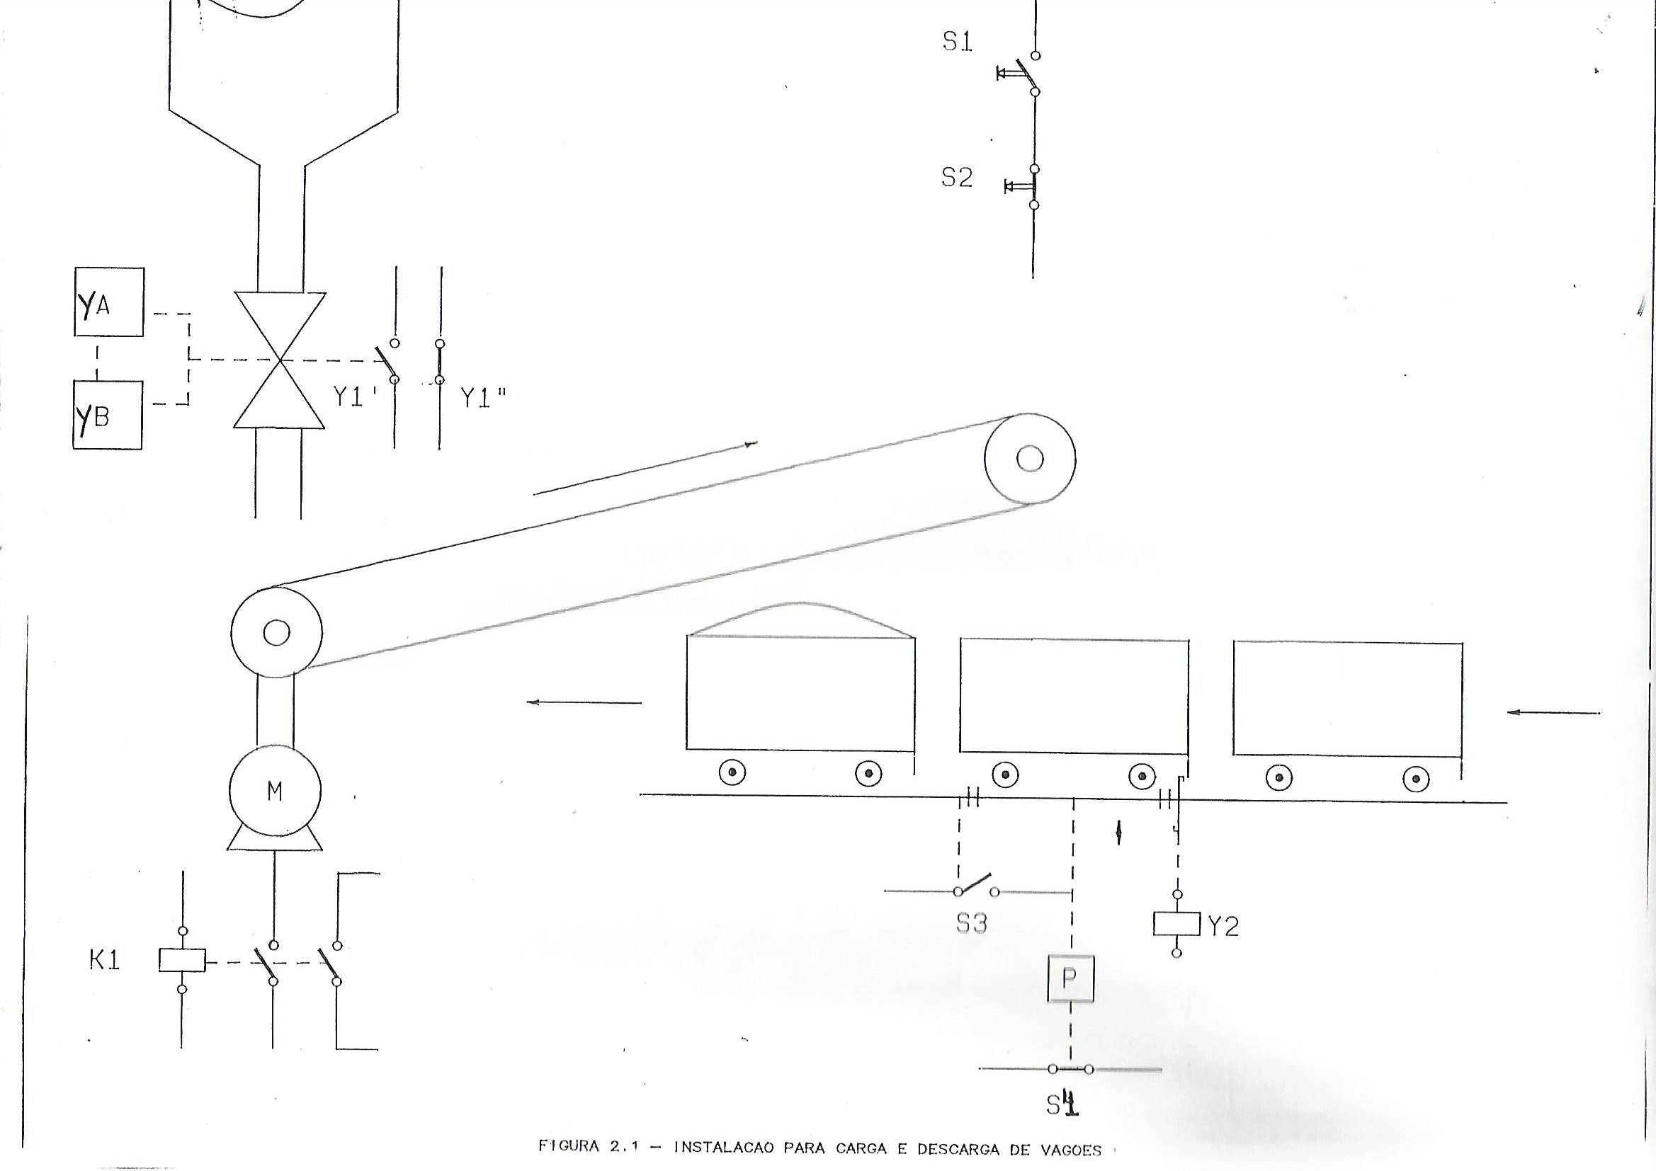

Slide 16
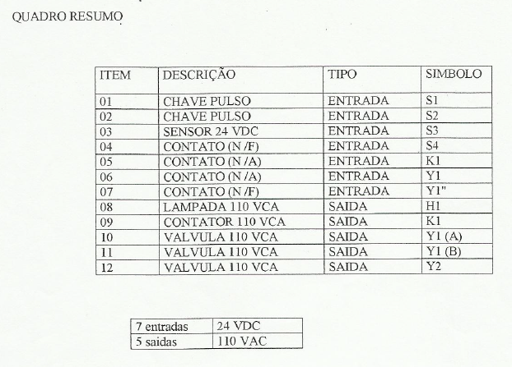

Slide 17
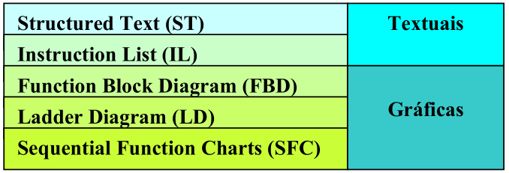
Linguagem de Programação Instruction List
A Organização Internacional IEC (International Electrotechnical Committee) é a responsável pela padronização das linguagens de programação para CLP, sendo a norma IEC 61131-3 Programing Languages a responsável pela classificação dessas linguagens.

Slide 18
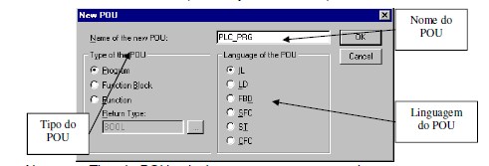
Software CODESYS - Criando um novo Projeto
• Na opção Tipo do POU seleciona-se criar um programa, em Linguagem em Lista de Instruções – Instruction List (IL)

Slide 19
Linguagem em Lista de Instruções (IL)
A linguagem de programação em Lista de Instruções, ou Instruction List (IL) é uma linguagem de programação textual de baixo nível semelhante ao assembly. Muito utilizada para resolver problemas simples e pequenos.
Como o próprio nome diz, o programa se resume a uma listagem de comandos que o CLP executa um atrás do outro. Sendo uma linguagem menos amigável e pouco flexível é também utilizada para produzir códigos otimizados em programas, ou trechos onde a performance da execução é crítica.

Slide 20
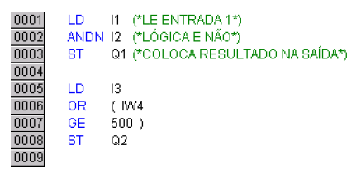
Linguagem em Lista de Instruções (IL)
Esta linguagem é a preferida por quem vem do setor de Informática.
Exemplo de programa em IL (Instruction List)

Slide 21
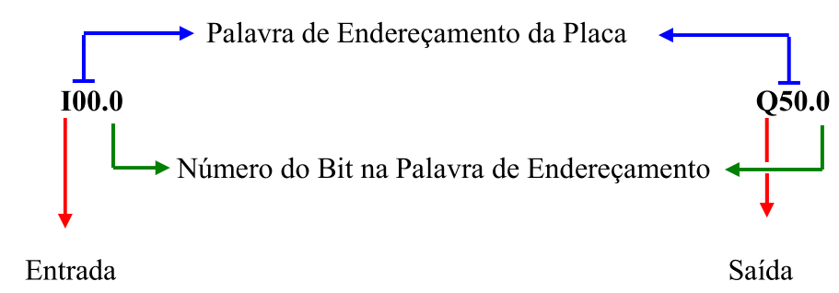
Linguagem em Lista de Instruções (IL)
Exemplo de um programa em Ladder.
Seu equivalente em Lista de Instruções.

Slide 22
Introdução
A linguagem de Lista de Instruções (IL), também comumente referenciada pelo nome original da língua inglesa, Instruction List (IL), define mnemônicos como na linguagem assembly, utilizada nos microprocessadores e microcontroladores.
Os mnemônicos representam operações lógicas booleanas, comparações e comandos de transferência de dados.
Por exemplo: LD, LDN, AND, OR, GE, MOVE, etc.

Slide 23
Introdução
Em relação as demais linguagens, apresenta as seguintes características:
Vantagens
Correspondência entre comandos da linguagem e as instruções assembly do CLP, facilitando a estimativa do tempo de execução do programa.
Documentação mais compacta do que a equivalente com relés.

Slide 24
Introdução
Desvantagens
Necessidade de familiarização do operador com álgebra booleana;
Necessidade de uma certa noção de programação em assembly;
É normalmente difícil e trabalhoso realizar eventuais alterações no código já implementado.

Slide 25
Introdução
A IL é uma linguagem ideal para resolver problemas simples e pequenos em que existem poucas quebras no fluxo de execução do programa. É, portanto, particularmente adequada para CLPs de pequeno porte
Essa linguagem pode ser usada para descrever o comportamento de:
Funções;
Blocos de funções;
Programas

Slide 26
Princípios Básicos
A linguagem de Lista de Instruções é semelhante ao código assembly com comandos load e store. Ela usa o conceito de acumulador para armazenar os resultados intermediários.
Cada instrução utiliza ou modifica o valor de um único registrador denominado registro de resultado ou acumulador.

Slide 27
Princípios Básicos
As instruções são executadas no conteúdo do acumulador.
O operador indica o tipo de operação a ser feito entre o resultado atual contido no acumulador e o operando.
O resultado da operação é armazenado no próprio acumulador.

Slide 28
Sintaxe
As regras principais de formação de um programa em linguagem de Lista de Instruções são:
Cada instrução deve começar em uma nova linha;
Cada instrução pode ser precedida por um rótulo (elemento opcional) que é indicado com um nome seguido de dois pontos “:”;

Slide 29
Sintaxe
Uma instrução é composta de operador e operandos ( instrução = operador + operandos);
O operador pode ou não incluir um modificador;
Caso seja necessária a inclusão de mais de um operando, estes devem ser separados por vírgulas;

Slide 30
Sintaxe
Se for desejada a inclusão de comentário, ele deve ser o último elemento da linha;
Um comentário é iniciado pela sequência de caracteres (* e terminado pela sequência*);
Linhas em branco podem ser inseridas entre instruções;
Um comentário pode ser colocado em linha sem instruções.

Slide 31
Sintaxe
A estrutura pode ser verificada na Figura 1
Figura 1 – Estrutura de uma linha de instrução da linguagem IL.

Slide 32
Sintaxe
Exemplo 1
O valor da entrada % IX1 é carregado para o acumulador;
Em seguida é feita uma operação lógica AND entre o conteúdo do acumulador e da memória % MX3;
O resultado é transferido para a saída %QX1.

Slide 33
Rótulo (etiqueta)
Cada instrução pode ser precedida por um rótulo, que é um nome seguido do caractere “:”. Ele também pode ser colocado em uma linha que não contenha nenhuma instrução. Os rótulos são utilizados como operandos em certas instruções tais como saltos. A sua nomenclatura deve obedecer a seguintes regras:
O comprimento não deve exceder 16 caracteres.
O primeiro caractere deve ser uma letra.
Os caracteres restantes podem ser letras, números ou símbolo “_” (sublinhado).
Não pode haver no mesmo programa dois rótulos iguais.

Slide 34
Modificadores de instruções
A lista a seguir representa os modificadores permitidos para as instruções da linguagem. Devem ser anexados após o nome da instrução, sem caractere separador.
N inversão lógica do operando;
( operação adiada;
C operação condicional.

Slide 35
Modificadores de instruções
O Modificador “N” indica que o operando deve ser invertido antes de ser utilizado pela instrução. Por exemplo, a instrução ANDN % I2 é interpretada como “o conteúdo de %I2 é invertido e com o valor de resultado é feita na operação lógica AND com o acumulador”.

Slide 36
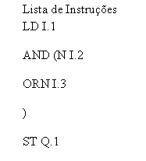
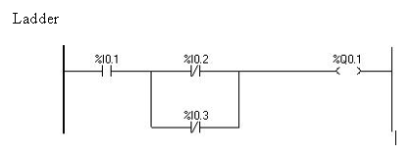
Modificadores de instruções
O Modificador abrir parênteses “(“ indica que a avaliação da instrução deve ser adiada até que seja encontrado o próximo fechar parênteses “)”.

Slide 37
Modificadores de instruções
O modificador “C” indica que a instrução deve ser executada somente se o conteúdo atual do acumulador for lógico verdadeiro (ou diferente de zero para tipos não booleanos). O modificador “C” pode ser combinado com o modificador “N” para indicar que a instrução não deve ser executada, a menos que o resultado seja falso (ou 0 para tipos não booleanos).

Slide 38
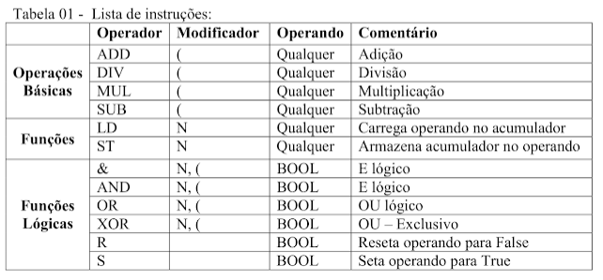
A tabela 1 apresenta comandos da linguagem de Lista de Instruções.
Modificador
N – Nega um valor Booleano.
( - adia uma operação.
C – denota jump condicional (só pode ser usado com JUMP).

Slide 39
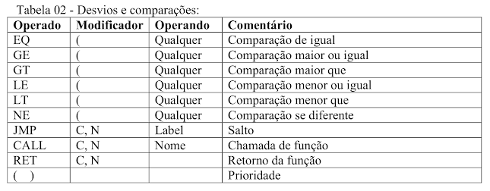
A tabela 2 apresenta comandos da linguagem de Lista de Instruções.
Modificador
N – Nega um valor Booleano.
( - adia uma operação.
C – denota jump condicional (só pode ser usado com JUMP).

Slide 40
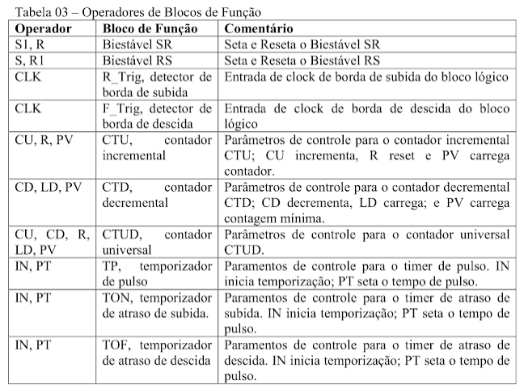
A tabela 3 apresenta comandos da linguagem de Lista de Instruções.

Slide 41
Operador LD, LDN
Mnemônico da palavra inglesa LOAD
Operação: carrega um valor para o acumulador.
Modificador: N
Operando: expressão constante.

Slide 42
Operador ST, STN
Mnemônico da palavra inglesa STORE
Operação: transfere o conteúdo do acumulador para uma variável.
Modificador: N
Operando: variável interna ou de usuário.

Slide 43
Exemplo 1: Implemente um programa em Ladder e em Lista de instruções (I.L) que tenha a tarefa de acender uma lâmpada L sempre que a chave CH for fechada.
Solução:
Um programa simples no qual a atuação de uma entrada causa a atuação de uma saída, isto é, utiliza as duas instruções principais que são leitura de variável (LD) e atribuição de valor (ST), e terá o seguinte aspecto , em Ladder e IL.

Slide 44
Exemplo 2: Para um contato A do tipo NF, é preciso fazer a leitura de uma variável negada LDN, conforme visto a seguir:
Solução:
Neste caso, a partir da instrução LDN, o processador efetua a leitura de complemento lógico de I1 e atribui o valor lido à saída Q1.

Slide 45
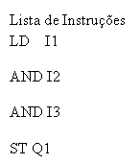
Exemplo 3: Operação E (AND) – Dada a equação lógica Q1= I1. I2. I3, implemente a função lógica no diagrama Ladder e em Lista de Instruções.
Solução:

Slide 46
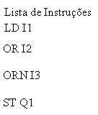
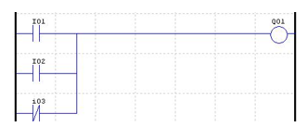
Exemplo 4: Operação OU (OR) – Dada a equação lógica, implemente a função lógica no diagrama Ladder e em Lista de Instruções.
Solução:

Slide 47
Operador S
É uma instrução de memorização. A letra S é um mnemônico da palavra inglesa set.
Operação: Força uma variável booleana a ir para o estado lógico 1 se o acumulador estiver com o valor VERDADEIRO (nível Lógico 1). Nenhuma operação é realizada se o operador estiver com o valor lógico FALSO (nível lógico 0).
Modificador: Não tem
Operando: variável booleana interna ou de saída

Slide 48
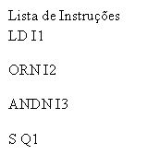
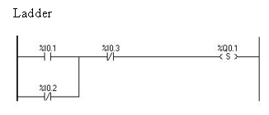
Exemplo 5: Faça o diagrama Ladder e a lista de Instruções correspondentes a dois contatos I1 e I2, NA e NF respectivamente, em paralelo, e um contato I3, NF, em série com ambos. O outro lado do contato I3 está conectado à bobina do tipo set de um relé Q1 de auto retenção.
Solução:

Slide 49
Operador R
É um operador que serve para “limpar” o conteúdo da memória. Faz com que o conteúdo da memória vá para o valor zero. A letra R é um mnemônico da palavra inglesa reset.
Operação: força uma variável booleana a ir para o valor lógico 0 se o valor do acumulador for VERDADEIRO ( nível lógico 1). Nenhuma operação é realizada se o valor do acumulador for FALSO (nível lógico 0).
Modificador: Não tem.
Operando: Variável lógica binária interna ou de saída.

Slide 50
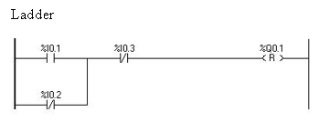
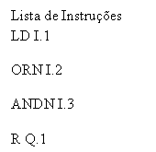
Exemplo 6: Faça o diagrama Ladder e a lista de Instruções correspondentes a dois contatos I.1 e I.2, NA e NF respectivamente, em paralelo, e um contato I.3, NF, em série com ambos. O outro lado do contato I.3 está conectado à bobina do tipo reset de um relé Q.1 de auto retenção.
Solução:
Obs:
1 – A instrução R (reset) sempre opera com a instrução S (set) e vice-versa.

Slide 51
Operações adiadas.
Como a linguagem I.L só possui um registrador, certas operações podem ser adiadas para alterar a ordem natural da execução das instruções. Os parênteses são utilizados para representar as operações adiadas.
“(” indica que a instrução anterior deve ser adiada;
“)” indica que a operação anteriormente adiada deve agora ser executada.

Slide 52
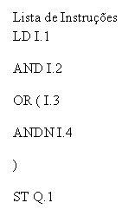
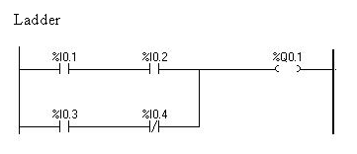
Exemplo 7: Dada a equação lógica (1), implemente, em Ladder e em Lista de Instruções.
(1)
Solução:

Slide 53
Exercicios Propostos:
Implemente as seguintes equações lógicas em lista de instruções:
a)
b)

Slide 54
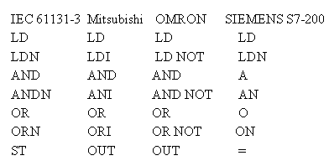
Mnemônicos de alguns fabricantes
Antes do surgimento IEC 61131-3, cada fabricante utilizava seu próprio conjunto de mnemônicos. Embora muito parecidos entre si, eram diferentes de um fabricante para outro. Assim, antes de implementar um programa em linguagem de I. L em uma aplicação real, deve-se realizar um estudo detalhado do manual do fabricante para determinar os mnemônicos equivalentes à norma IEC 61131-3. A título de exemplo, na tabela 2 são fornecidos os mnemônicos de alguns fabricantes.

Slide 55
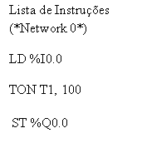
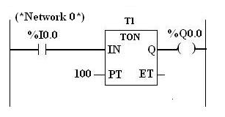
Temporizadores
Implementação de um temporizador TON no CLP que segue a norma IEC 61131-3.

Slide 56
Contadores
Os blocos podem ser chamados de várias maneiras e os fabricantes têm alguma liberdade de implementação.
Pela norma IEC 61131-3 as funções podem ser chamadas diretamente, sem a necessidade de um operador que as preceda.
De fato, o nome da função pode ser considerado um operador. Os parâmetros passados são: o endereço do contador, o contato que está ligado à entrada reset e o valor de PV.

Slide 57
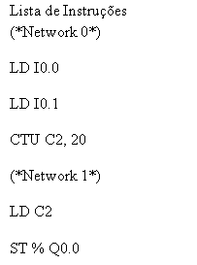
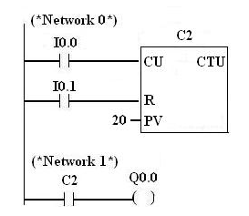
9 – Contadores
Implementação de um contador crescente em um CLP que segue a norma IEC 61131-3.

Slide 58
Referência
Conclusões
http://professorcesarcosta.com.br/upload/imagens_upload/Apostila%20-%20CLP%20-%20Lista%20de%20instru%C3%A7%C3%B5es.pdf
http://professorcesarcosta.com.br/upload/imagens_upload/Apostila%20Codesys%20Avancada.pdf
http://professorcesarcosta.com.br/disciplinas/n7clpteclp
http://professorcesarcosta.com.br/upload/imagens_upload/Apostila_do_Curso_Clp-1.pdf

